Slide 1
UBND QUẬN DƯƠNG KINH
TRƯỜNG TIỂU HỌC ĐA PHÚC
Môn: Tiếng Việt
Bài: Cả nhà đi chơi núi ( Tiết 4)
Giáo viên thực hiện: Phạm Thị Thuyết

Slide 2
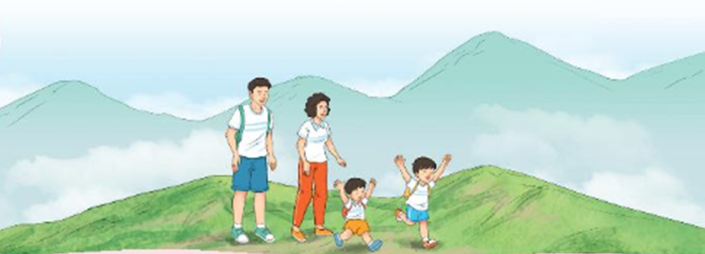
7
Nghe viết
Nam và Đức được đi chơi núi. Đến đỉnh núi,
Hai anh em vui sướng hét vang.
Khi viết chữ đầu dòng, ta lưu ý gì?
Những chữ nào viết hoa? Vì sao?
Đoạn trên có mấy câu?
Kết thúc câu có dấu gì?
Em hãy tìm từ dễ viết lẫn trong bài.
Notes:
GV có thể cho HS viết từ khó vào bảng con nếu HS còn nhầm lẫn nhiều và thường xuyên. GV tự linh động từ khó phù hợp với địa phương.

Slide 3
Nam và Đức đưϑ đi εΠ wúi. Đến đỉζ
wúi, hai aζ em νίi ǧΰņg Ǘ˛Ι vang.
Notes:
GV chiếu cho HS xem cách trình bày trước, sau đó nhấn tắt màn hình rồi đọc cho hs viết.

Slide 4
8
Chọn chữ phù hợp thay cho ô vuông
a. uyp hay uyu?
đèn t
kh tay
b. uynh hay uych?
h tay
phụ h
Notes:
Gọi HS đọc lại bài

Slide 5
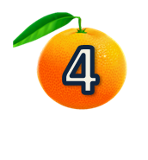
a. uyp hay uyu?
'
đèn t
uyp
̉
kh tay
uyu
b. uynh hay uych?
'
h tay
uych
phụ h
uynh

Slide 6
9
Kể về một lần em được đi chơi cùng gia đình

